Slide 1
14. 반응형 웹이란
14-1
모바일 기기와 웹 디자인
14-2
가변 그리드 레이아웃
14-3
가변 요소
14-4
미디어 쿼리
14-5
미디어 쿼리를 이용한 사이트 구성
14-6
플렉서블 박스 레이아웃

Slide 2
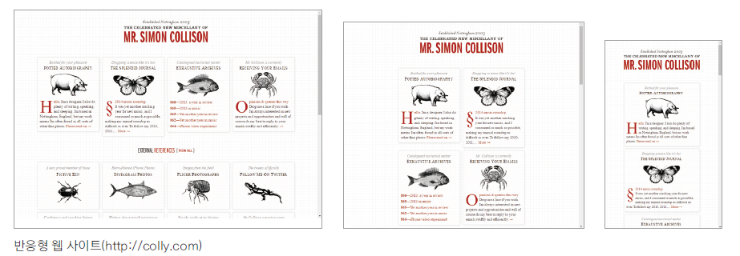
모바일 기기와 웹 디자인
14-1
반응형 웹 디자인
웹 사이트의 내용을 그대로 유지하면서 다양한 화면 크기에 맞게 웹 사이트를 표시하는 방법
다양한 화면 크기의 모바일 기기들이 계속 쏟아져 나오는데 그 때마다 그 크기에 맞춘 사이트를 별도로 제작하는 것은 비효율적 → 화면 크기에 ‘반응’해 화면 요소들을 자동으로 바꾸어 사이트를 구현하는 것이 바로 반응형 웹 디자인

Slide 3
모바일 기기와 웹 디자인
14-1
반응형 웹 디자인의 장단점
장점
모든 스마트 기기에서 접속 가능
가로 모드에 맞춘 레이아웃 변경 가능
사이트 유지,관리 용이
단점
반응형 웹 기술이 최신 웹 표준인 CSS3의 일부 → 최신 모던 웹 브라우저에서만 지원됨

Slide 4
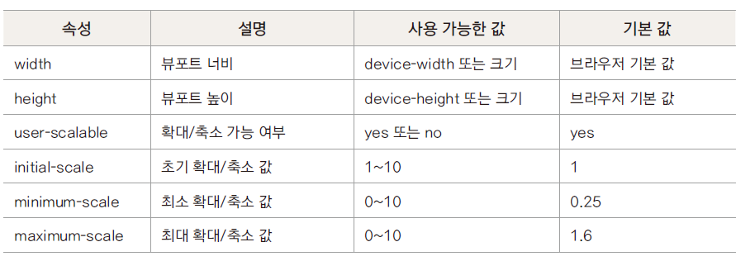
모바일 기기와 웹 디자인
14-1
뷰포트(viewport)
뷰포트 : 실제 내용이 표시되는 영역
PC 화면과 모바일 화면의 픽셀 표시 방법이 다르기 때문에 모바일 화면에서 의도한대로 표시되지 않음 → 뷰포트를 지정하면 기기 화면에 맞춰 확대/축소해서 내용 표시
뷰포트 지정하기
<head> 태그 안에서 <meta> 태그를 이용해 뷰포트 지정
일반적인 사용법 : 뷰포트의 너비를 스마트폰 화면 너비에 맞추고 초기 화면 배율을 1로 지정
<meta name=”viewport” content=”width=device-width, initial-scale=1”>

Slide 5
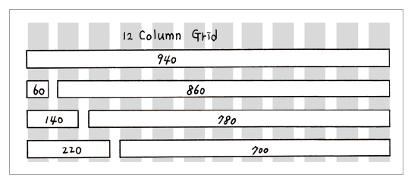
가변 그리드 레이아웃
14-2
그리드 시스템(grid system)
화면을 여러 개의 칼럼(column)으로 나누어, 필요할 때마다 칼럼들을 묶어 배치하는 방법
화면 너비 값에 따라 ‘960 그리드 시스템’, ‘1200 그리드 시스템‘ 등으로 나뉨
칼럼 개수에 따라 ’12 칼럼 그리드 시스템‘, ‘16 칼럼 그리드 시스템‘, ‘24 칼럼 그리드 시스템‘ 등으로 나뉨
주로 960 픽셀 12 칼럼의 그리드 시스템 사용
고정 그리드 : 화면 너비를 일정하게 고정하고 레이아웃 만듦.
가변 그리드 : 화면 너비를 % 같은 가변 값으로 지정.
가변 그리드 레이아웃을 사용할 경우, 너비 값이 줄어들면 실제 콘텐츠를 확인하기 불편하므로 가능하면 간결한 디자인을 사용하는 것이 좋음.
문서 좌우에 10px씩의 패딩이 있다고 가정한 레이아웃 →

Slide 6
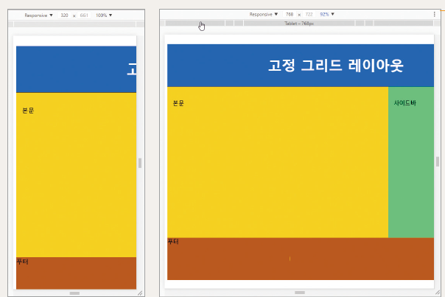
가변 그리드 레이아웃
14-2
고정 그리드 레이아웃일 경우
<style>
#wrapper {
width:960px;
margin:0 auto;
}
header {
width:960px;
height:120px;
}
.content {
float:left;
width:600px;
}
.right-side {
float:right;
width:300px;
}
footer {
clear:both;
width:960px;
}
</style>
문서의 맨 바깥 부분을 #wrapper 요소로 묶고 너비를 960px로 지정
헤더와 본문, 사이드 바, 푸터를 배치. 이 때 너비는 px 값.
화면 너비가 좁아질 경우 내용의 일부가 가려질 수 있음.

Slide 7
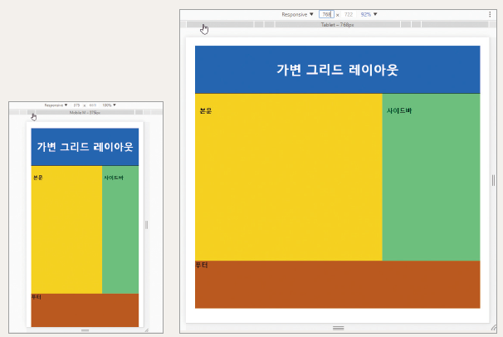
가변 그리드 레이아웃
14-2
<style>
#wrapper {
width:96%;
margin:0 auto;
}
header {
width:100%;
height:120px;
}
.content {
float:left;
width:62.5%;
height:400px;
padding:1.5625%;
background-color:#ffd800;
}
.right-side {
float:right;
width:31.25%;
height:400px;
padding:1.5625%;
background-color:#00ff90;
}
footer {
clear:both;
width:100%;
height:120px;
background-color:#c3590a;
}
</style>
가변 그리드 레이아웃 만들기
전체를 감싸는 요소의 너비를 %로 변환 (화면에 꽉 차게 하고 싶다면 100%, 여유를 두려면 적당히)
전체를 감싸는 요소의 너비를 기준으로 각 요소의 너비를 계산

Slide 8

가변 요소
14-3
가변 글꼴
em 단위
<style>
.header-text{ font-size:2em; }
.content { font-size: 1.5em; }
.right-side { font-size: 1.5em; }
footer { font-size: 1.5em; }
</style>
부모 요소 폰트의 대문자 M 너비를 1em으로 지정. 1em=16px
rem 단위
em 단위는 부모 요소가 중첩될 경우 글자 크기가 계속 달라짐
rem은 처음부터 기본 크기를 지정하고 그것을 기준으로 글자 크기 지정
<style>
body { font-size:16px; }
.header-text{ font-size:2rem; }
.fluid-text { font-size:1.5rem; }
</style>

Slide 9
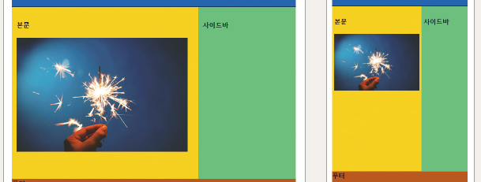
가변 요소
14-3
가변 이미지
브라우저 창의 너비가 변하더라도 이미지 너비 값은 변하지 않음 → 브라우저 화면 너비를 줄일 경우 이미지 일부가 가려짐
가변 이미지(fluid image)로 만들면 창의 너비에 따라 이미지 너비도 조절됨
1) CSS를 이용한 방법
이미지를 감싸고 있는 부모 요소만큼만 커지거나 작아지도록 max-width 속성 값을 100%로 지정
<style>
.content img {
max-width:100%;
height:auto;
}
</style>

Slide 10
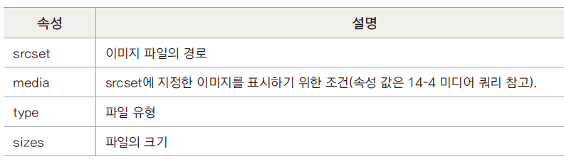
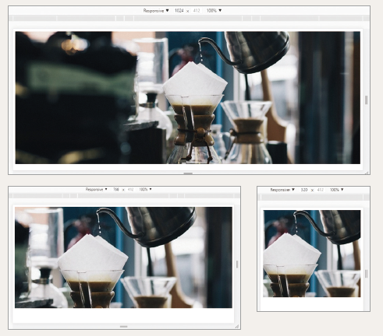
가변 요소
14-3
가변 이미지
2) <img> 태그와 srcset 속성
3) <picture> 태그와 <source> 태그
화면 너비 값이나 픽셀 밀도에 따라 고해상도의 이미지 파일 지정 가능
화면 해상도뿐만 아니라 화면 너비에 따라 다른 이미지 파일 표시
예)
<img src=”images/pencil.jpg” srcset=”images/pencil-hd.jpg 2x” alt=”색연필 제품 이미지”>
<picture>
<source srcset=”images/shop-large.jpg” media=”(min-width:1024px)”>
<source srcset=”images/shop-medium.jpg” media=”(min-width:768px)”>
<source srcset=”images/shop-small.jpg” media=”(min-width:320px)”>
<img src=”images/shop.jpg” alt=”fill with coffee” style=”width:100%;”>
</picture>

Slide 11
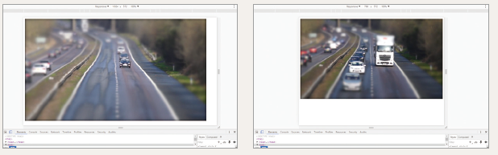
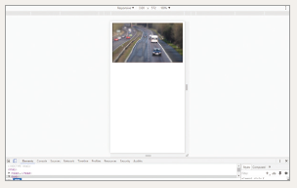
가변 요소
14-3
가변 비디오
CSS를 사용해 max-width 속성을 100%로 지정
<style>
video { max-width: 100%; }
</style>
<video autoplay loop src=”assets/cars.mp4”> </video>

Slide 12
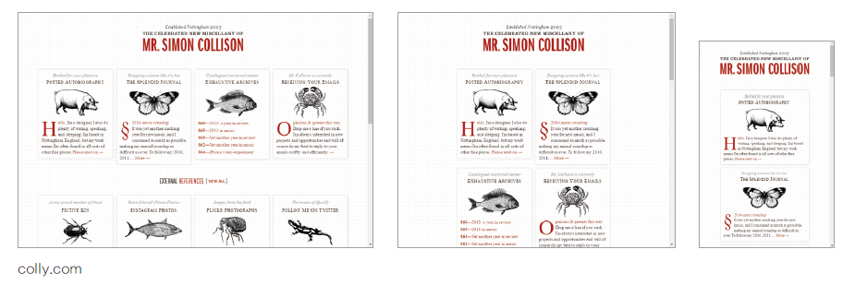
미디어 쿼리
14-4
접속하는 장치(미디어)에 따라 특정한 CSS 스타일을 사용하도록 함.
미디어 쿼리를 이용해 제작된 사이트들을 모아놓은 http://mediaqueri.es 참고
예) colly.com
브라우저 창의 너비를 조절할 때마다 화면에 표시되는 칼럼 개수가 달라짐
PC나 태블릿, 스마트폰의 웹 브라우저 화면 크기에 따라 사이트 레이아웃이 바뀜.

Slide 13
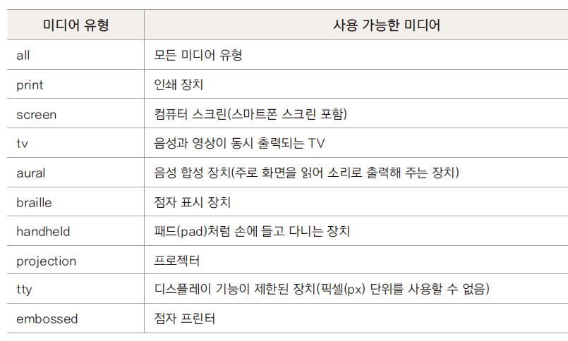
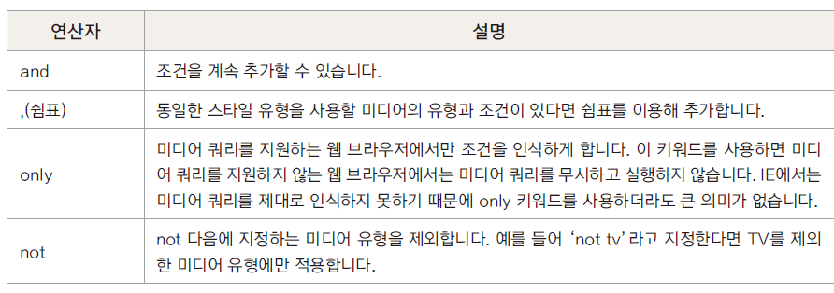
미디어 쿼리
14-4
미디어 쿼리 구문
미디어 유형의 종류
예) 미디어 유형이 ‘screen’이면서 최소 너비가 ‘200px’이고 최대 너비가 ‘360px’일 경우에 적용할 CSS를 정의하는 구문
@media screen and (min-width:200px) and (max-width:360px) {
...
}

Slide 14
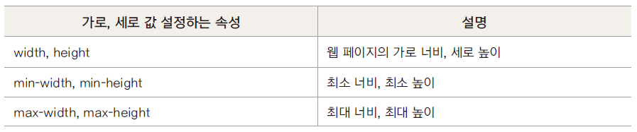
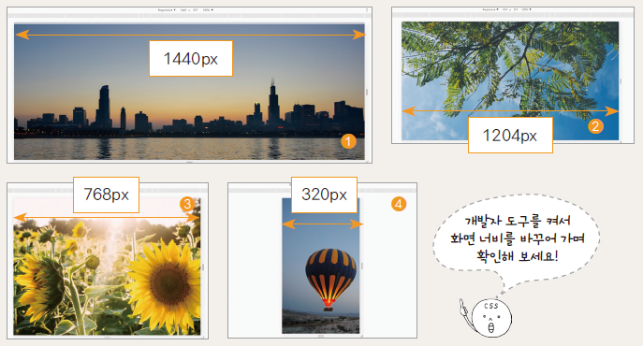
미디어 쿼리
14-4
미디어 쿼리 조건
<style>
body {
background: url(images/bg0.jpg) no-repeat fixed;
background-size: cover;
}
@media screen and (max-width:1024px) {
body {
background: url(images/bg1.jpg) no-repeat fixed;
background-size: cover;
}
}
@media screen and (max-width:768px) {
body {
background: url(images/bg2.jpg) no-repeat fixed;
background-size:cover;
}
}
@media screen and ( m -w :320px) {
body {
background: url(images/bg3.jpg) no-repeat fixed;
background-size: cover;
}
}
</style>
웹 문서의 가로 너비와 세로 높이(뷰포트)

Slide 15
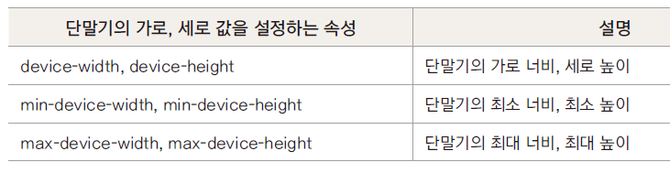
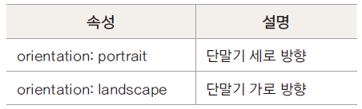
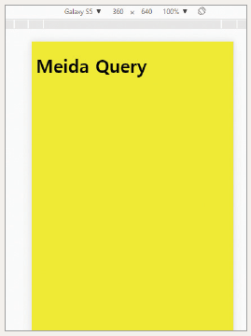
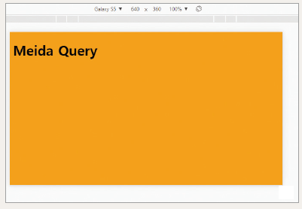
미디어 쿼리
14-4
미디어 쿼리 조건
단말기의 가로 너비와 세로 높이
화면 회전
orientation 속성을 사용해서 화면 방향 체크
단말기 크기와 뷰포트 크기를 하나로 통일해 사용하기 위해 뷰포트를 지정할 때 width=“device-width”로 놓고 사용
<style>
@media screen and (orientation:landscape) {
body {background-color:orange;}
}
@media screen and (orientaion :portrait) {
body {background-color:yellow;}
}
</style>

Slide 16
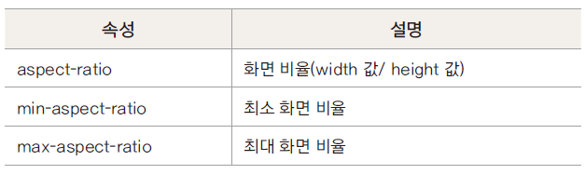
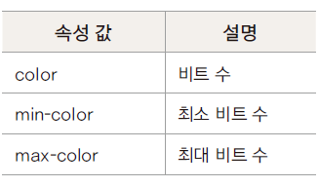
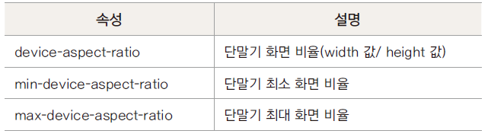
미디어 쿼리
14-4
미디어 쿼리 조건
화면 비율
색상당 비트 수
단말기 브라우저 화면의 너비 값을 높이 값으로 나눈 것
단말기의 최대 색상 비트 수를 조건으로 사용
color:1 → 2¹ = 2
color:2 → 2² = 4
color:3 → 2³ = 8
단말기 화면 비율
단말기의 너비 값을 높이 값으로 나눈 것

Slide 17
미디어 쿼리
14-4
미디어 쿼리 중단점 만들기
중단점(breakpoint) : 서로 다른 CSS를 적용할 화면 크기
대부분 기기의 화면 크기 기준.
모든 기기를 반영할 수 없기 때문에 스마트폰과 태블릿, 데스크톱 정도로 구분
모바일 퍼스트(mobile first) : 모바일 기기 레이아웃을 기본으로 작성 → 태블릿 & PC 레이아웃 작성
미디어 쿼리 중단점은 개발자나 작업 조건에 따라 달라질 수 있다.
/* 스마트폰 세로 */
@media only screen and (min-width: 320px) { …… }
/* 스마트폰 가로 */
@media only screen and (min-width: 480px) { …… }
/* 태블릿 세로 */
@media only screen and (min-width: 768px) { …… }
/* 태블릿 가로 / 데스크톱 */
@media only screen and (min-width: 1024px) { …… }

Slide 18
미디어 쿼리 사용한 사이트 구성
14-5
외부 CSS 파일 연결
특정 조건에 맞을 경우, 지정한 css 파일을 가져와 적용
<link> 태그 사용하기
@import 구문 사용하기
<head>와 </head> 사이에 삽입
<style>와 </style> 사이에 삽입
예) 화면 너비가 768px 이하일 때 미리 만들어 놓은 태블릿용 스타일 시트 파일을 적용하려면
예) 화면 너비가 321px 이상 768px 이하일 때 미리 만들어 놓은 태블릿용 스타일 시트 파일을 적용하려면
<link rel=”stylesheet” media=”screen and (max-width:768px)” href=”css/tablet.css”>
@import url(“css/tablet.css”) only screen and (min-width:321px) and (maxwidth:768px);

Slide 19
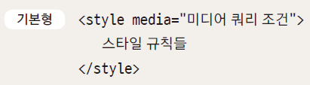
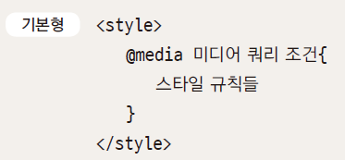
미디어 쿼리 사용한 사이트 구성
14-5
웹 문서에서 직접 정의하기
<style> 태그 안에 media 속성 사용
<style> 태그 안에 @media 구문 사용하기
예) 최대 너비가 320px일 때 즉 너비가 320px 이하인 경우
예) 화면 너비가 320px 이하일 때 배경 색을 주황색으로 바꾸는 미디어 쿼리
<style media=”screen and (max-width:320px)”>
body {
background-color: orange;
}
</style>
<style>
@media screen and (max-width:320px) {
body {
background-color: orange;
}
}
</style>

Slide 20
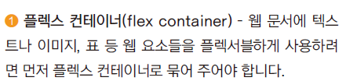
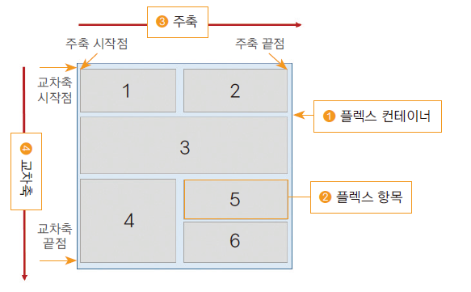
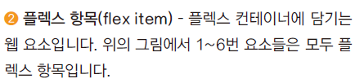


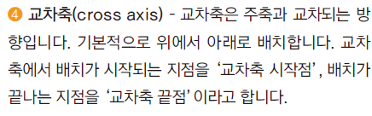
플렉서블 박스 레이아웃
14-6
플렉서블 박스 레이아웃(flexible box layout)
그리드 레이아웃을 기본으로, 플렉스 박스를 원하는 위치에 배치하는 것.
여유 공간에 따라 너비나 높이, 위치를 자유롭게 변형할 수 있음

Slide 21
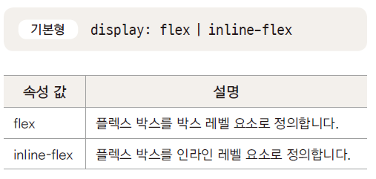
플렉서블 박스 레이아웃
14-6
플렉서블 박스 레이아웃 기본 속성
display 속성
display 속성과 브라우저 접두사
배치 요소들을 감싸는 부모 요소를 플렉스 컨테이너로 지정
최신 모던 브라우저에서는 모두 지원되고 대부분의 구식 버전에서도 지원됨
하지만, 브라우저마다 플렉스 박스를 지원하는 방법이 달라 브라우저 접두사를 붙여야 함
.wrapper {
display:-webkit-box; /* iOS 6 이하, 사파리 3.1 */
display:-moz-box; /* 파이어폭스 19 이하 */
display:-ms-flexbox; /* IE 10 */
display:-webkit-flex; /* 웹킷 구 버전 */
display: flex; /* 표준 스펙 */
}
<style>
#container {
display:flex;
}
</style>
<div id=”container”>
<div></div>
<div></div>
</div>

Slide 22
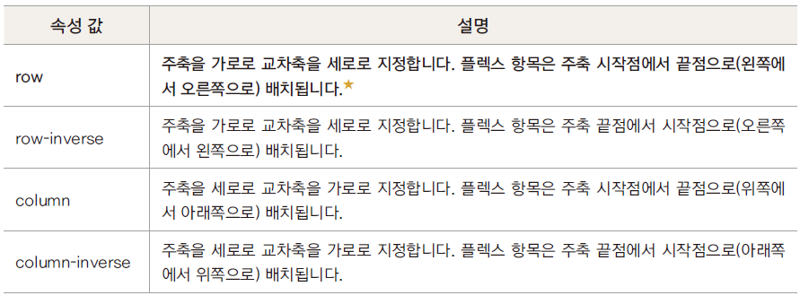
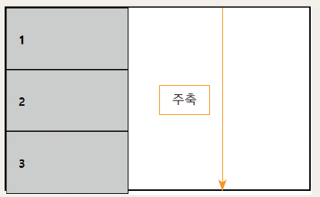
플렉서블 박스 레이아웃
14-6
플렉서블 박스 레이아웃 기본 속성
<style>
#container {
display:flex;
flex-direction: column;
}
#container div {
width: 200px;
border: 1px solid black;
background: #ccc;
}
</style>
<div id=”container”>
<div id=”box1”><h2>1</h2></div>
<div id=”box2”><h2>2</h2></div>
<div id=”box3”><h2>3</h2></div>
</div>
flex-direction 속성
플렉스 항목 배치 방향 지정

Slide 23
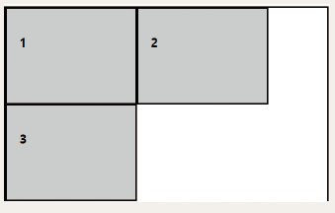
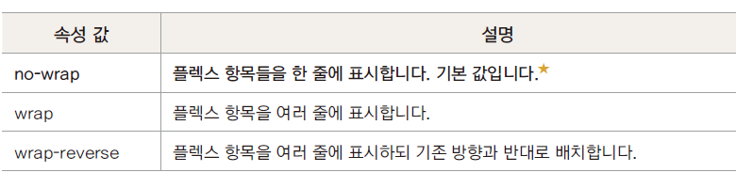
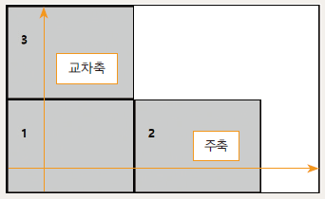
플렉서블 박스 레이아웃
14-6
플렉서블 박스 레이아웃 기본 속성
<style>
#container {
display:flex;
flex-wrap:wrap;
}
</style>
flex-wrap 속성
플렉스 항목을 한 줄 또는 여러 줄로 배치
<style>
#container {
display:flex;
flex-wrap:wrap-reverse;
}
</style>

Slide 24
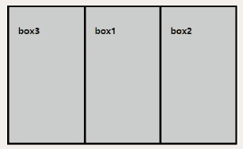
플렉서블 박스 레이아웃
14-6
플렉서블 박스 레이아웃 기본 속성
flex-flow 속성
order 속성
플렉스 배치 방향과 여러 줄 배치를 한꺼번에 지정
기본 값은 flex-flow:row no-wrap
플렉스 항목의 배치 순서 바꾸기
order 값에 지정된 순서에 따라 배치됨.
<style>
#container {
display:flex;
}
#box1 { order:2; }
#box2 { order:3; }
#box3 { order:1; }
</style>
<div id=”container”>
<div id=”box1”><h2>box1</h2></div>
<div id=”box2”><h2>box2</h2></div>
<div id=”box3”><h2>box3</h2></div>
</div>

Slide 25

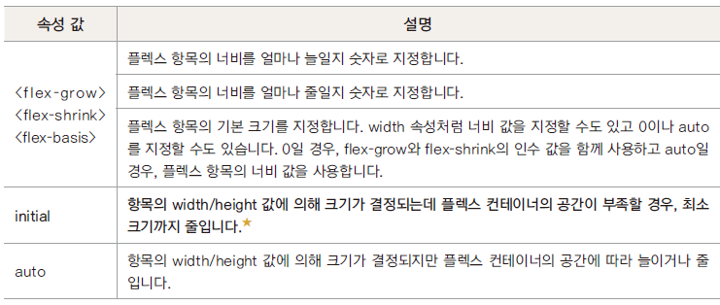
플렉서블 박스 레이아웃
14-6
플렉서블 박스 레이아웃 기본 속성
flex 속성
<style>
#box1 {
flex:1 1 0;
}
#box2 {
flex:2 2 0; /* 2배 늘이거나 2배 줄임 */
}
</style>
플렉스항목의 크기 조절
flex-grow와 flex-shrink, flex-basis 속성은 별개의 속성이지만 따로 쓰지 않고 flex 속성으로 묶어 사용.

Slide 26
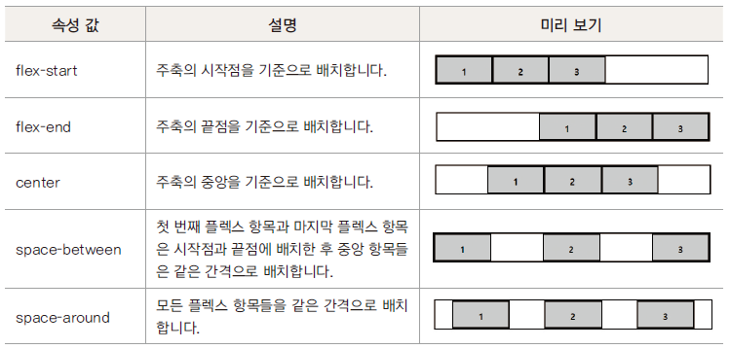
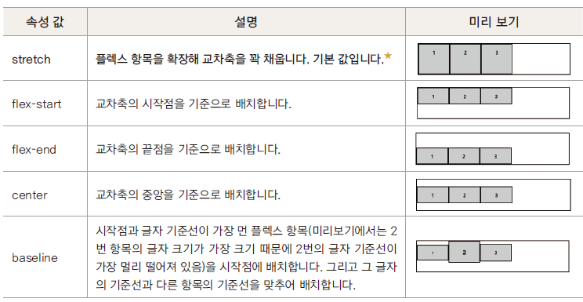
플렉서블 박스 레이아웃
14-6
플렉스 항목 배치를 위한 속성
justify-content 속성
align-items 속성, align-self 속성
플렉스 항목을 주축 방향으로 배치할 때의 배치 기준
교차축을 기준으로 하는 배치 방법 조절

Slide 27
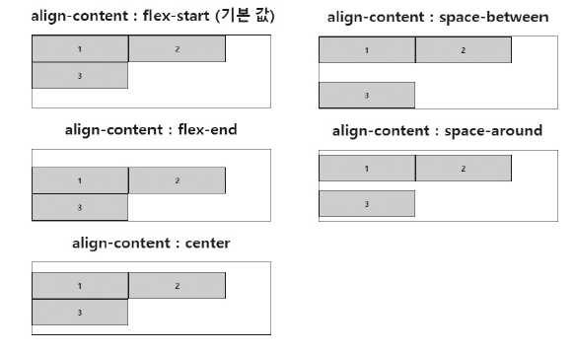
플렉서블 박스 레이아웃
14-6
플렉스 항목 배치를 위한 속성
align-content 속성
플렉스 항목이 여러 줄로 표시될 때 교차 축 기준의 배치 방법 지정

